Slide 1

Projet Maraichage
Tournache Nicolas 2TSSN2
2021 - 2022

Slide 2
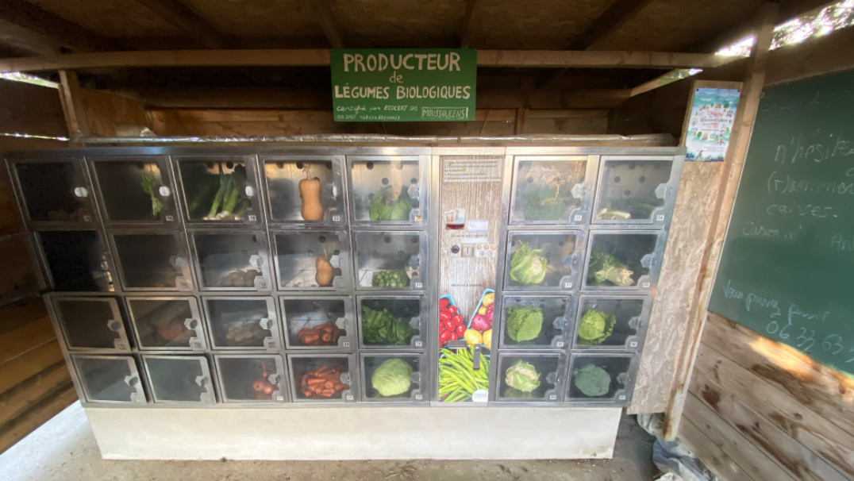
Introduction
Maraicher à Moussoulens
Casiers pour récupérer des légumes
Moyen de surveiller les casiers

Slide 3

Sommaire
Cahier des charges
Solution proposée
Diagrammes
Les tâches du groupe
Ma tâche

Slide 4



Cahier des charges
Améliorer le site web Le Festin d’Élian
Mise en place d’un système permettant de savoir si les casiers sont vides ou pleins
Horodater le vidage d’un casier et le stocker dans une base de données
Création d’une application afin de notifier le maraîcher lorsqu’un casier est vidé et lui permettant de suivre l’état des casiers.
Vidage d’un casier
Sauvegarde horodatage
Envoi d’une notification

Slide 5

Solution proposée
Utilisation d’un capteur d’ouverture afin de détecter l’ouverture d’un casier.
Sonoff Zigbee SNZB-04
Si un casier est ouvert, une notification est envoyée sur l’application.

Slide 6
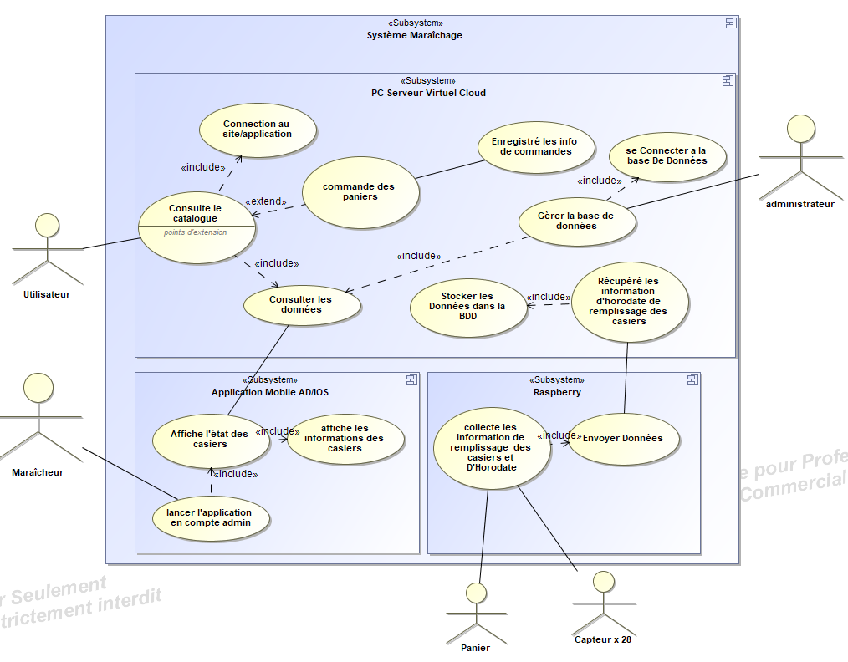
Diagramme de cas d’utilisation

Slide 7
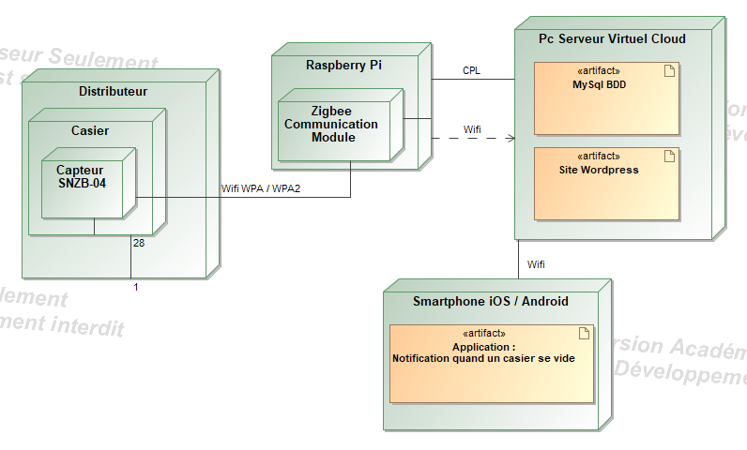
Diagramme de déploiement

Slide 8
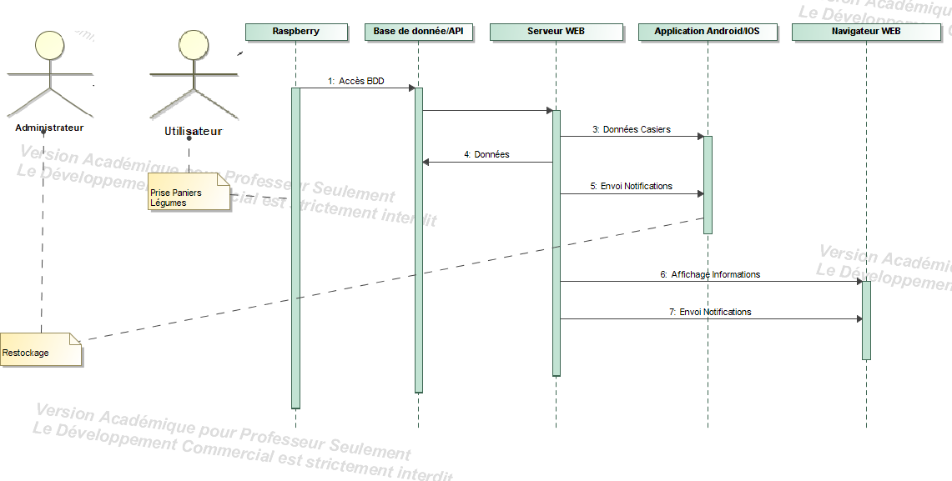
Diagramme de séquence

Slide 9
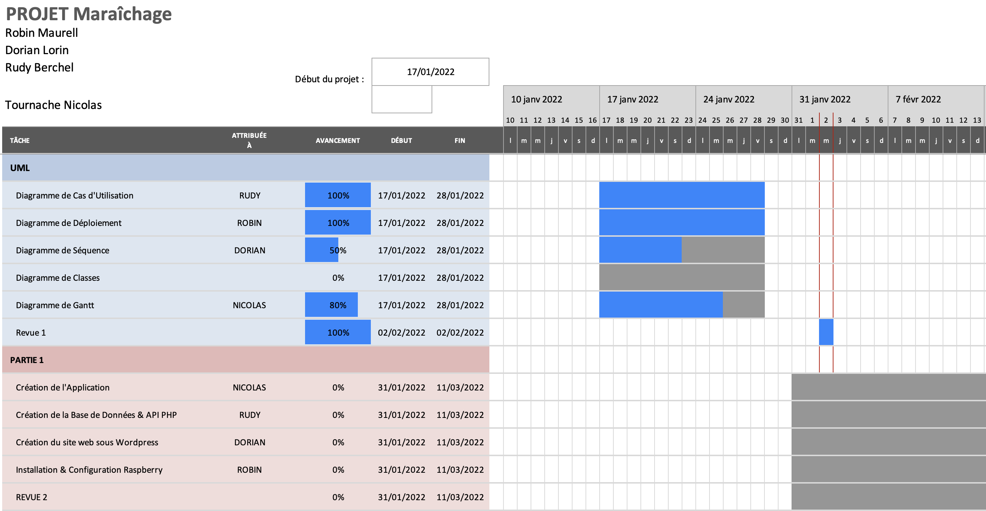
Diagramme de Gantt

Slide 10
Les tâches du groupe
Robin : Installation, configuration du Raspberry et des capteurs
Dorian : Mise en place du site web
Rudy : Mise en place de la base de données et d’API pour relier l’application a la base de données

Slide 11

Ma tâche
Création d’une application mobile Android et IOS
Interface avec représentation des casiers et de leurs état (vide ou remplis)
Envoi d’une notification au maraîcher lorsque qu'un casier est ouvert et donc qu’il faut le remplir.

